Slide 1
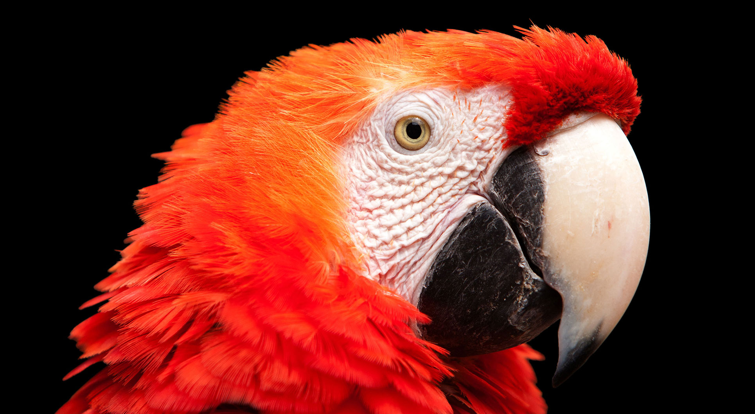
7.2 创建对象
《Python青少年趣味编程》
小牛叔出品

Slide 2
1、类的定义
#class语句表示将定义类
class Gun:
#fire在类中的一个函数，即为类的一个方法
def fire(self):
if self.bullets>0:
self.bullets -= 1
print("*")

Slide 3
2、类的实例化
myGun = Gun()
myGun.color = 'Red'
myGun.size = '1.2'
myGun.bullets = 10
myGun.fire()
学生A
学生
B
学生
类
学生
C
实例对象

Slide 4
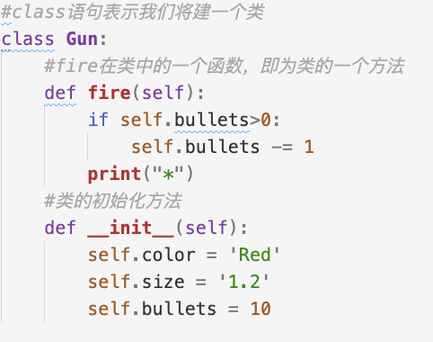
3、初始方法：__init__()
实例的属性

Slide 5
4、初始方法：__str__()
def __str__(self):
return '%s gun has %d bullets'%(self.color,self.bullets)
当要返回整个对象时，就返回这个函数

